Slide 1

สำนักงานสาธารณสุขจังหวัดพังงา
สถานการณ์โรคติดเชื้อไวรัสโคโรนา 2019 จังหวัดพังงา
30 สิงหาคม 2565

Slide 2
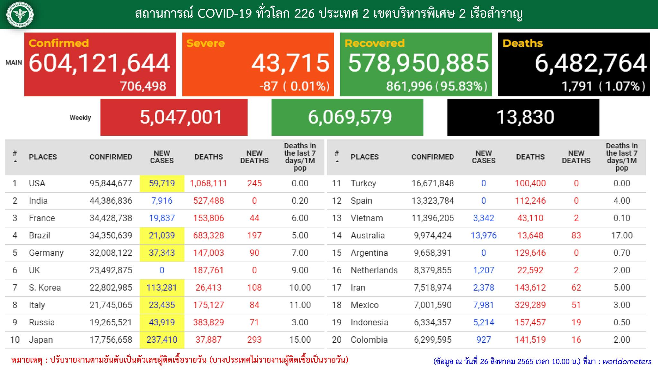

Slide 3
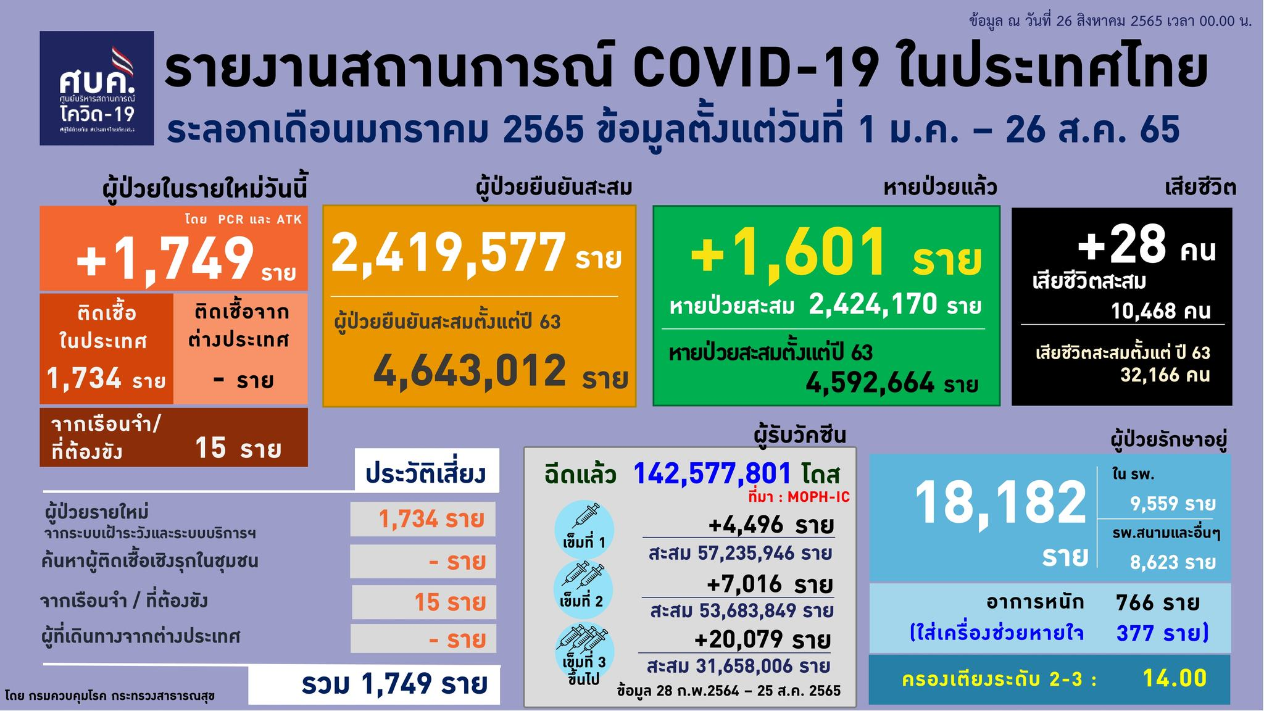

Slide 4
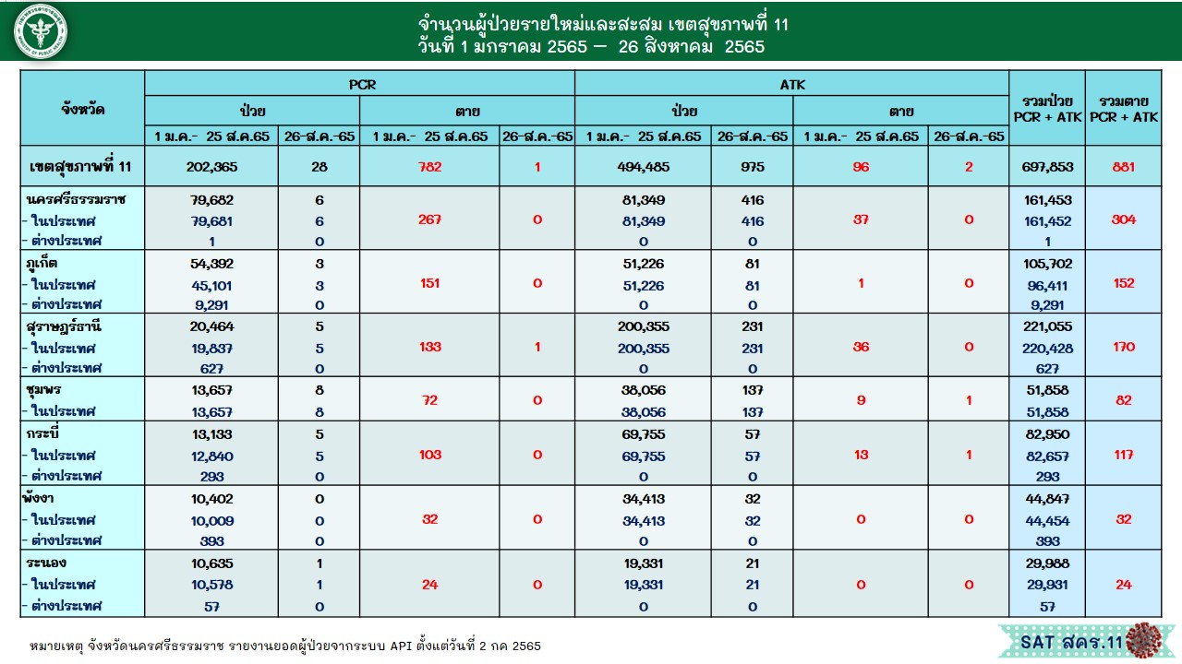

Slide 5
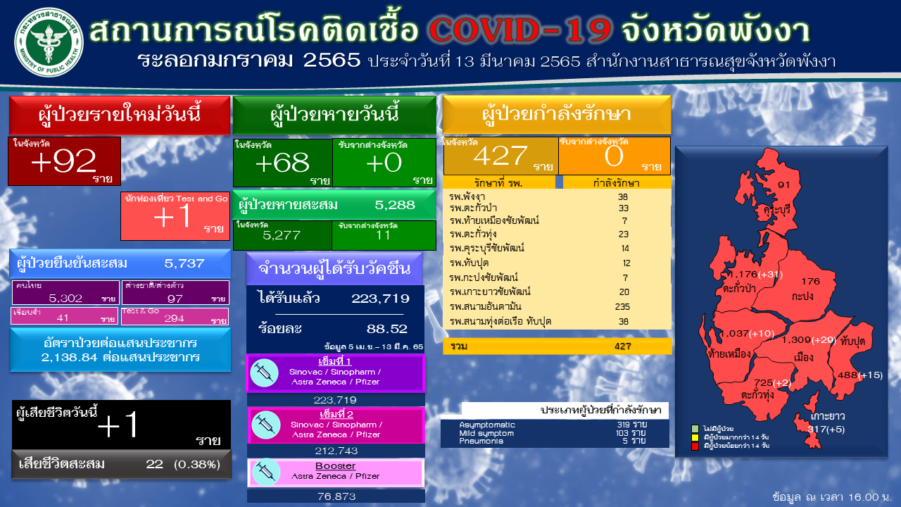
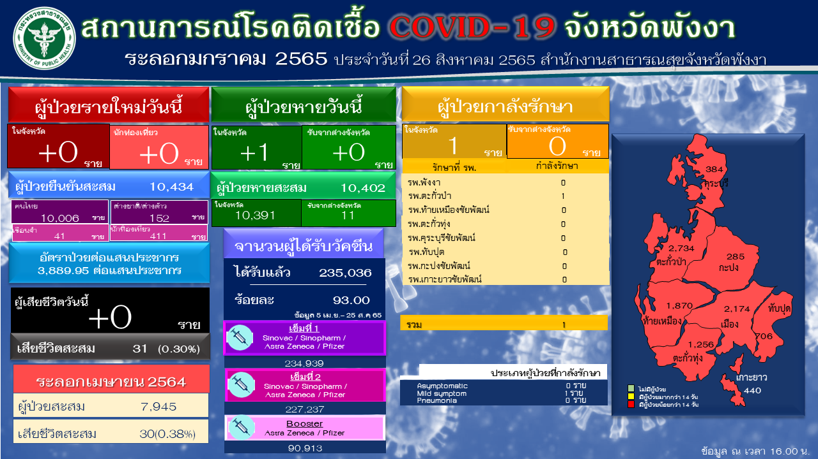

Slide 6
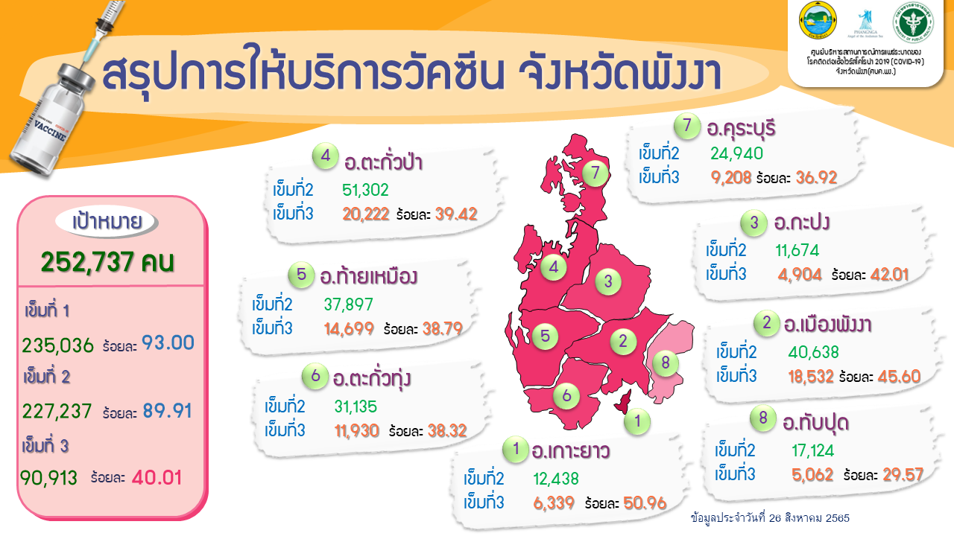
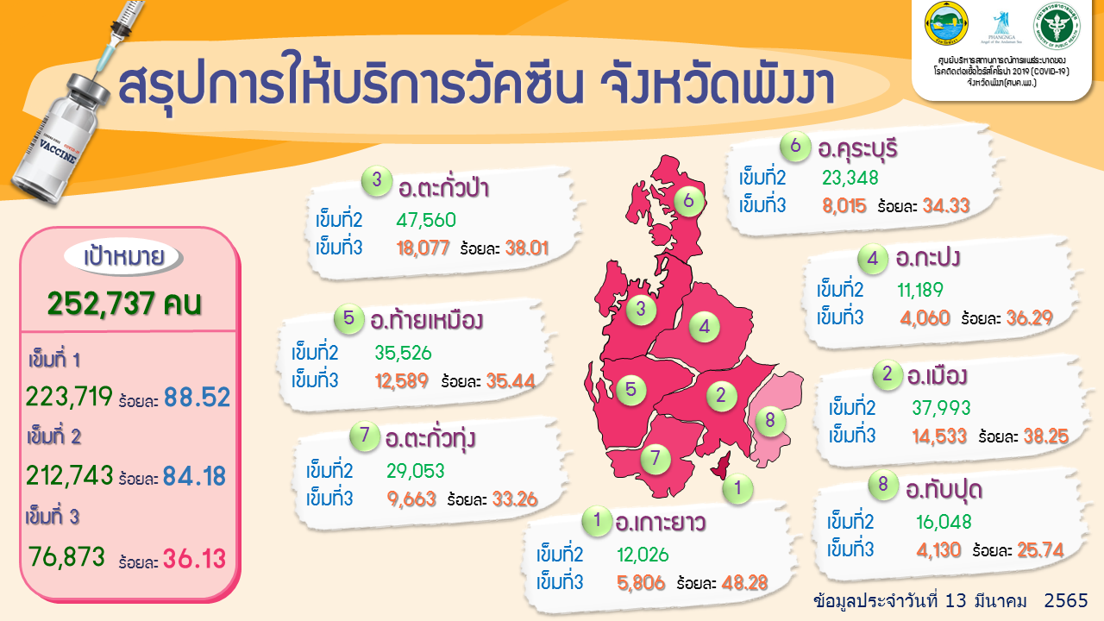

Slide 7
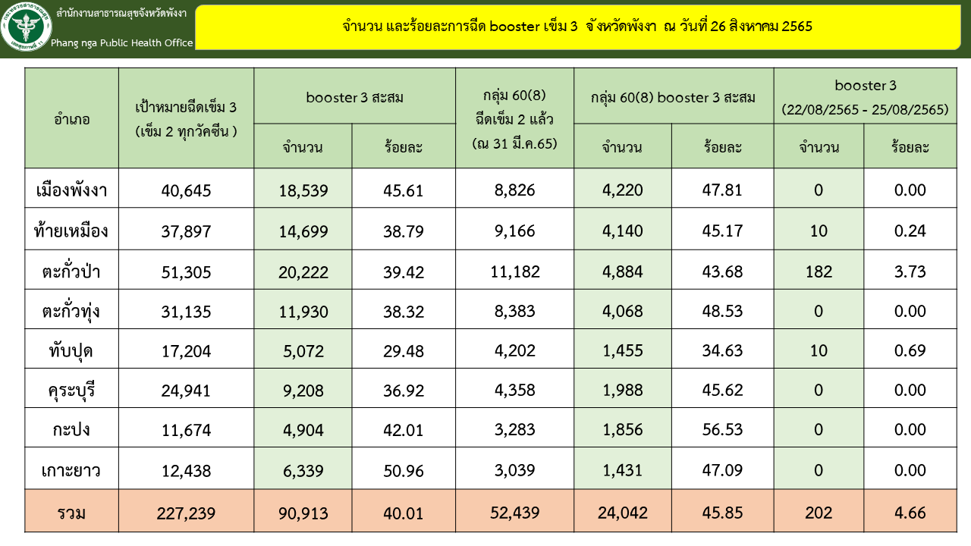
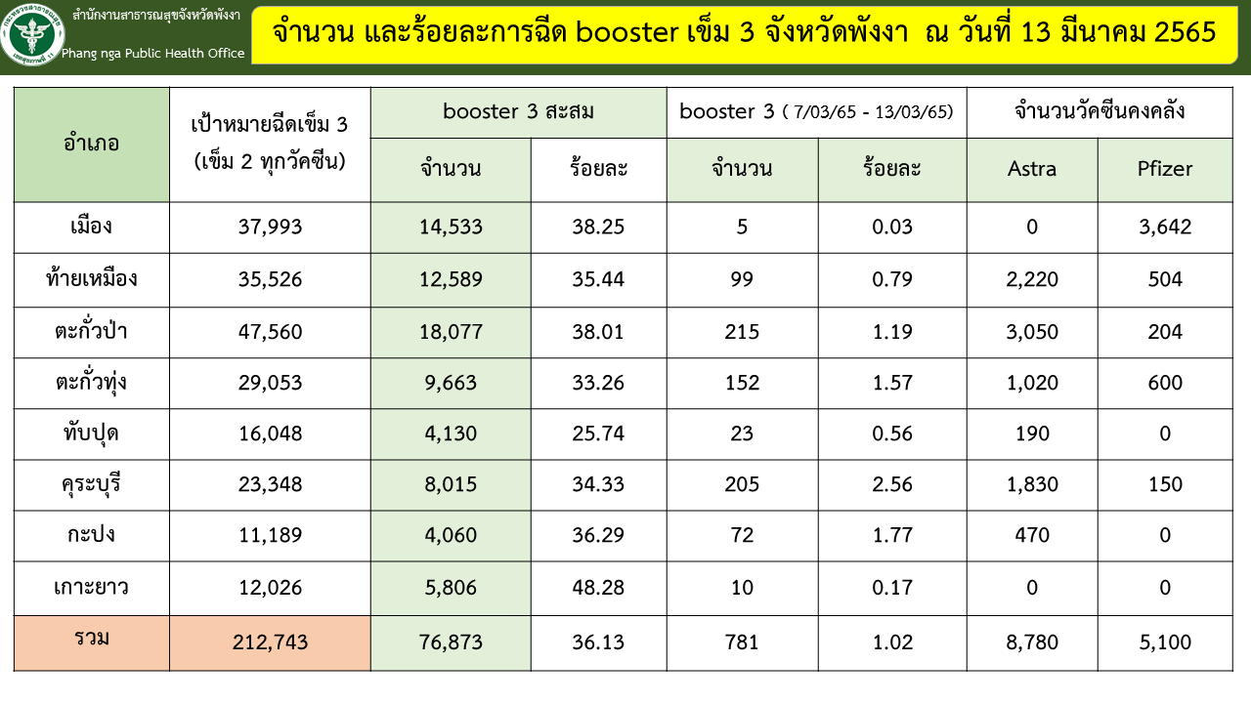

Slide 8

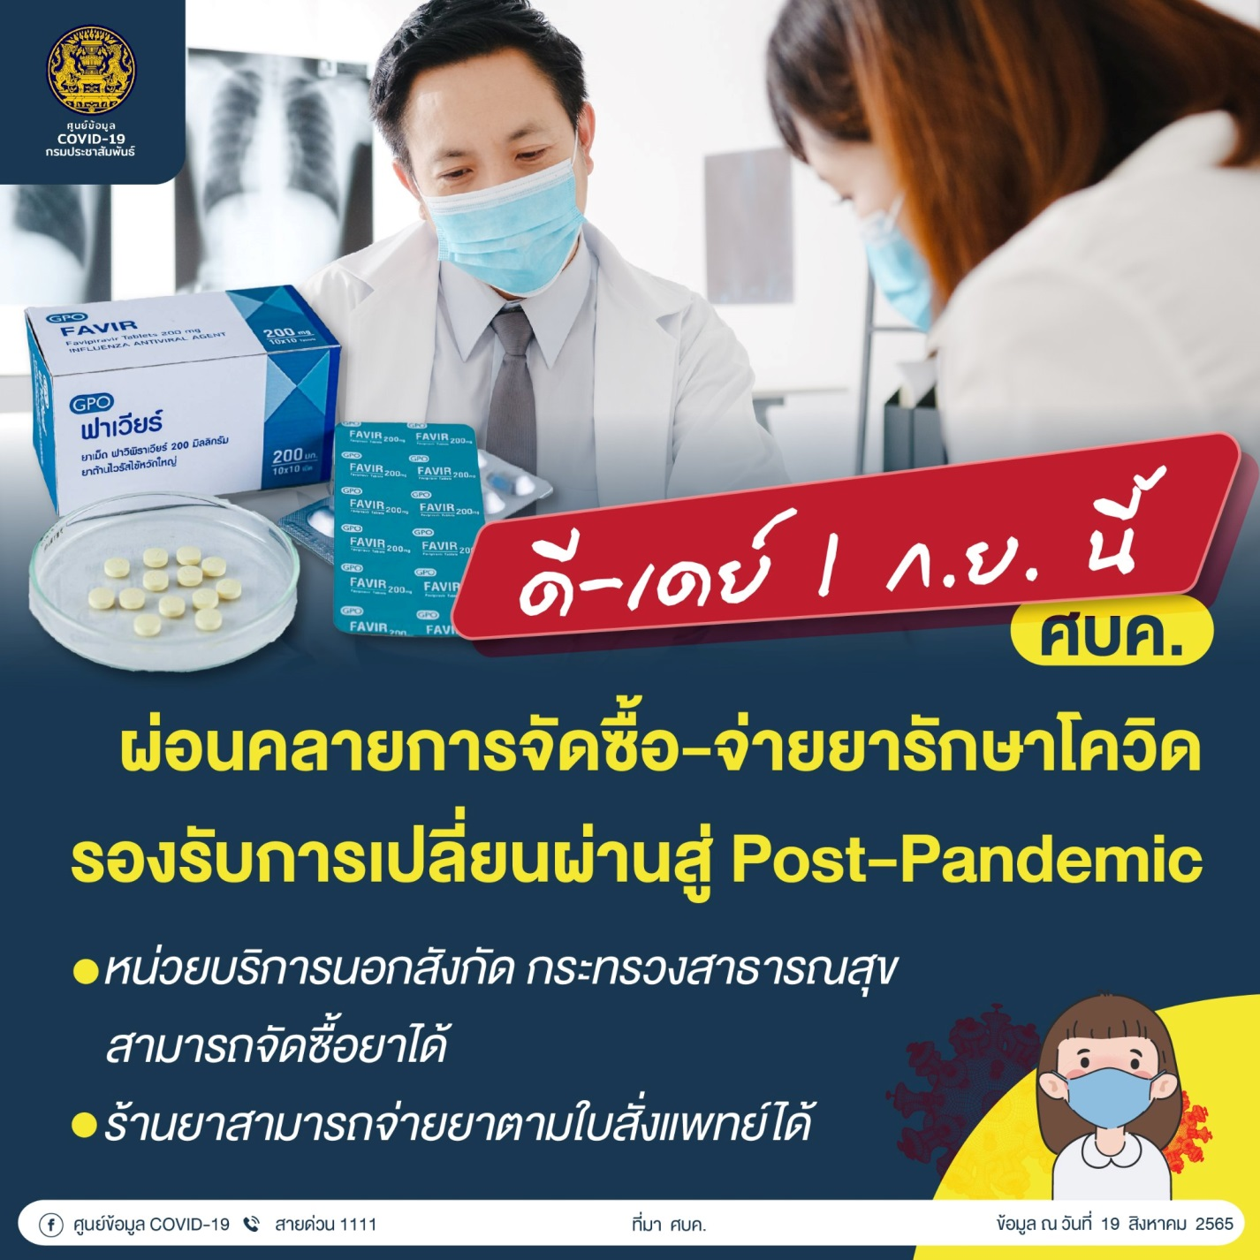

สำนักงานสาธารณสุขจังหวัดพังงา
Phangnga Public Health Office

Slide 9
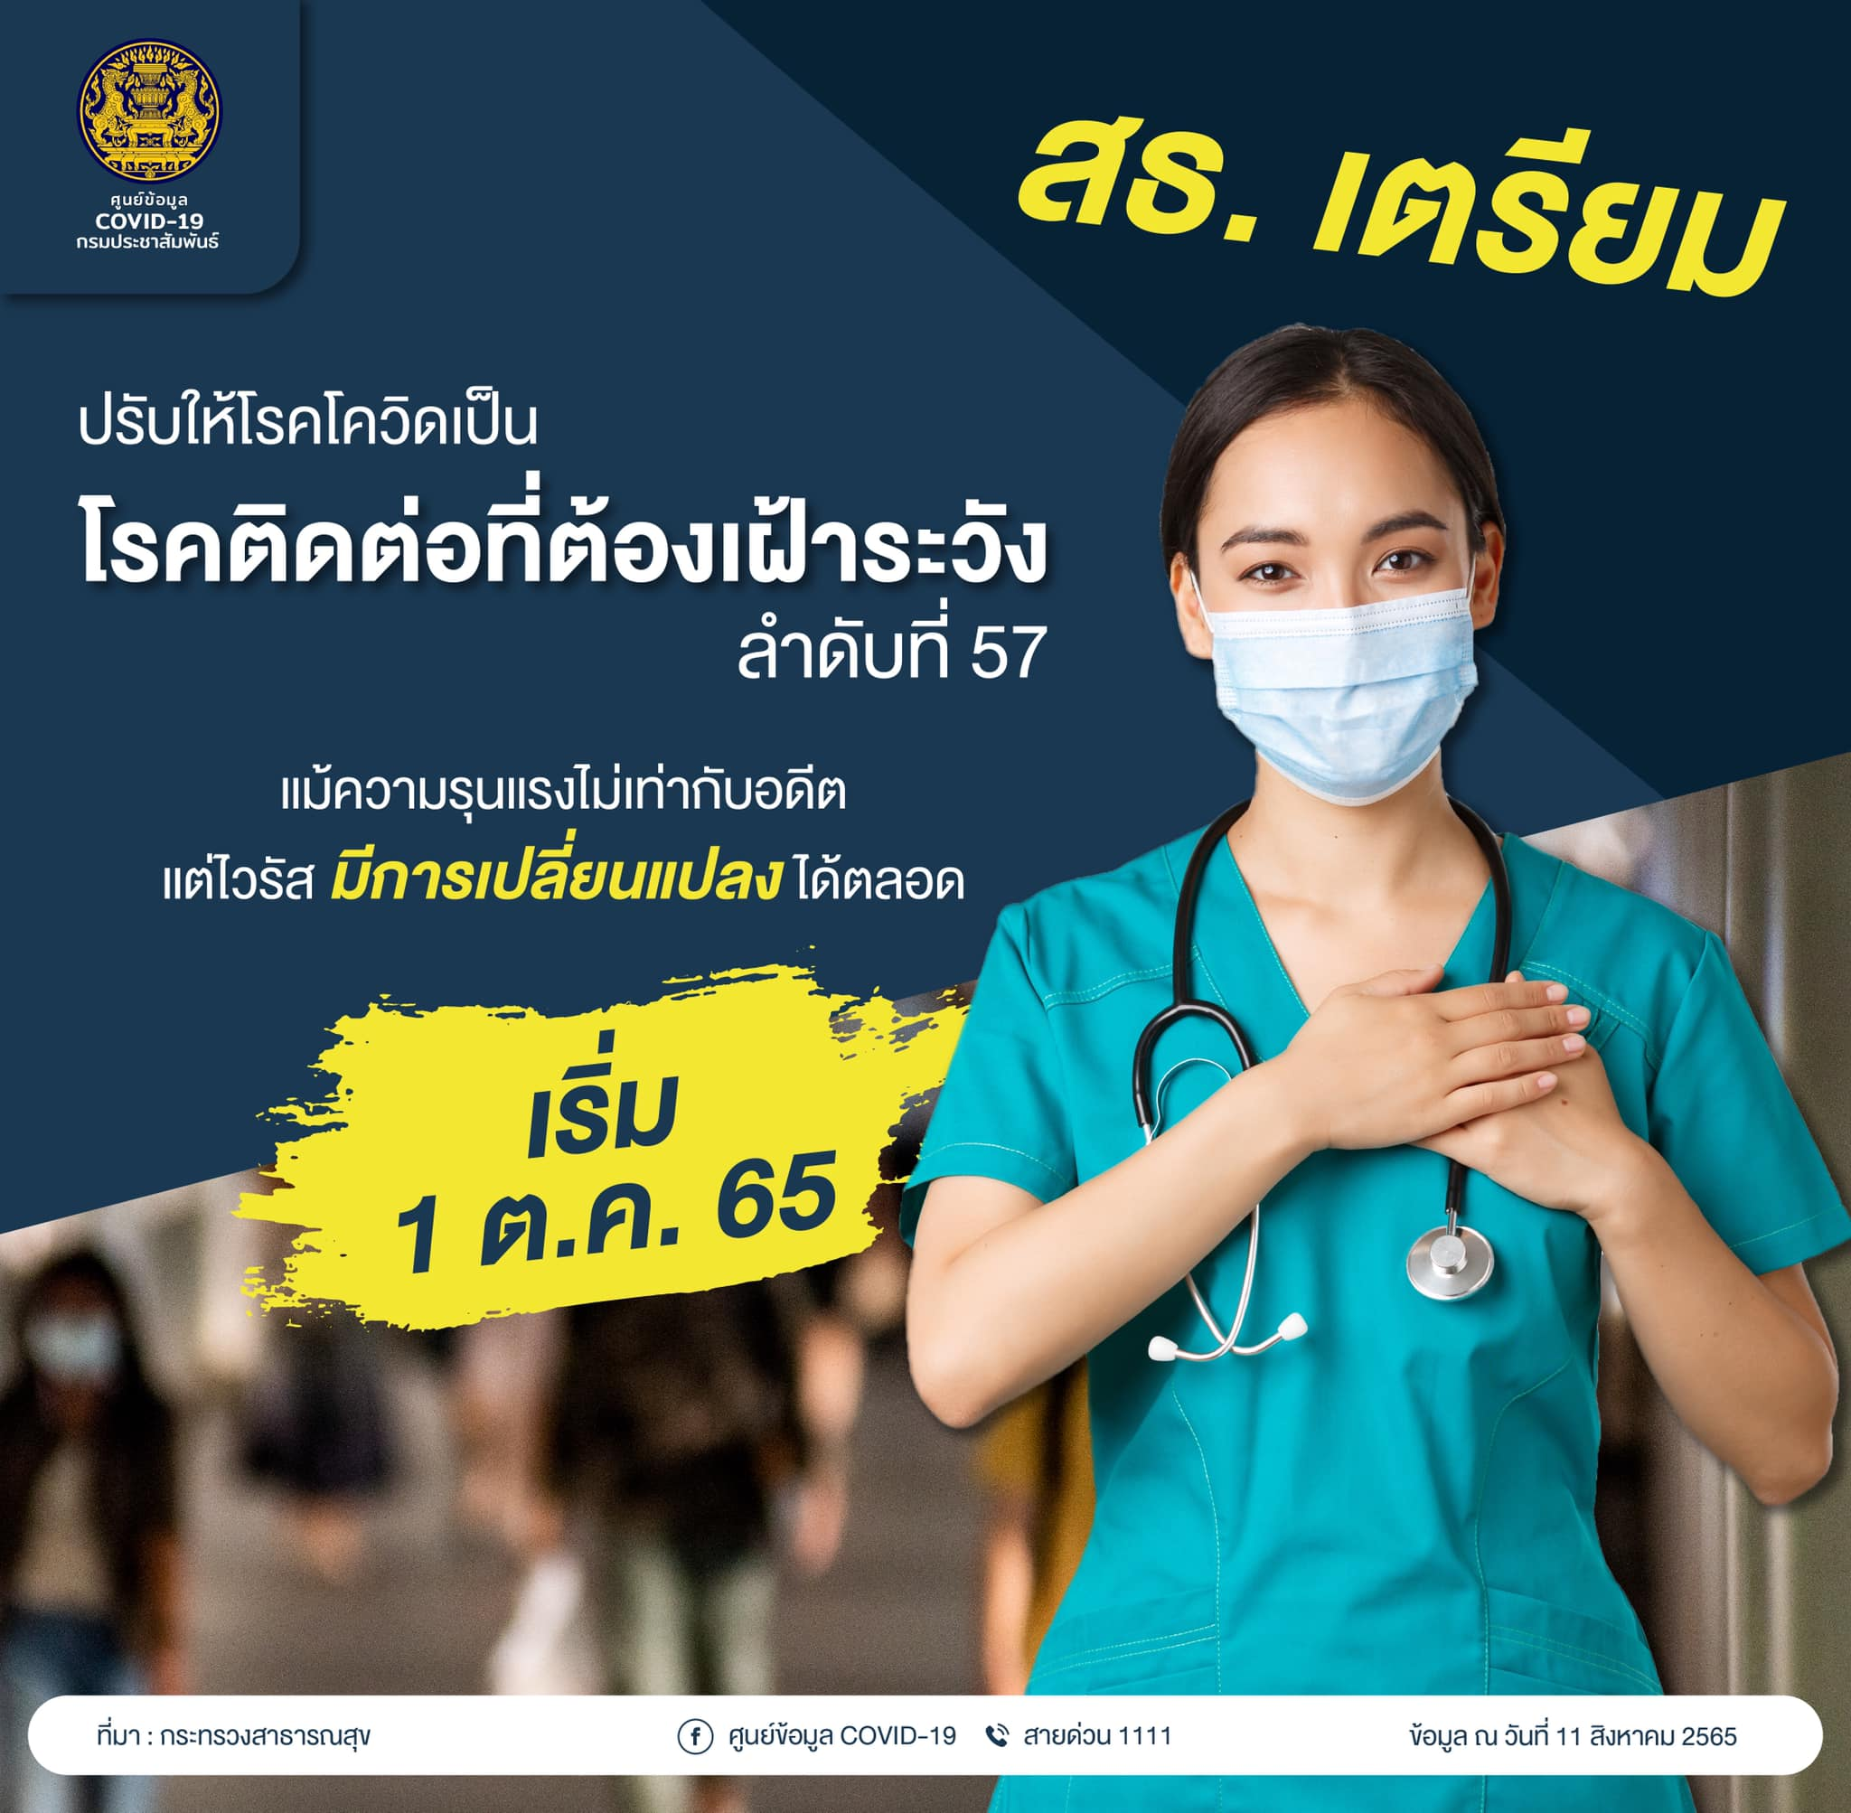
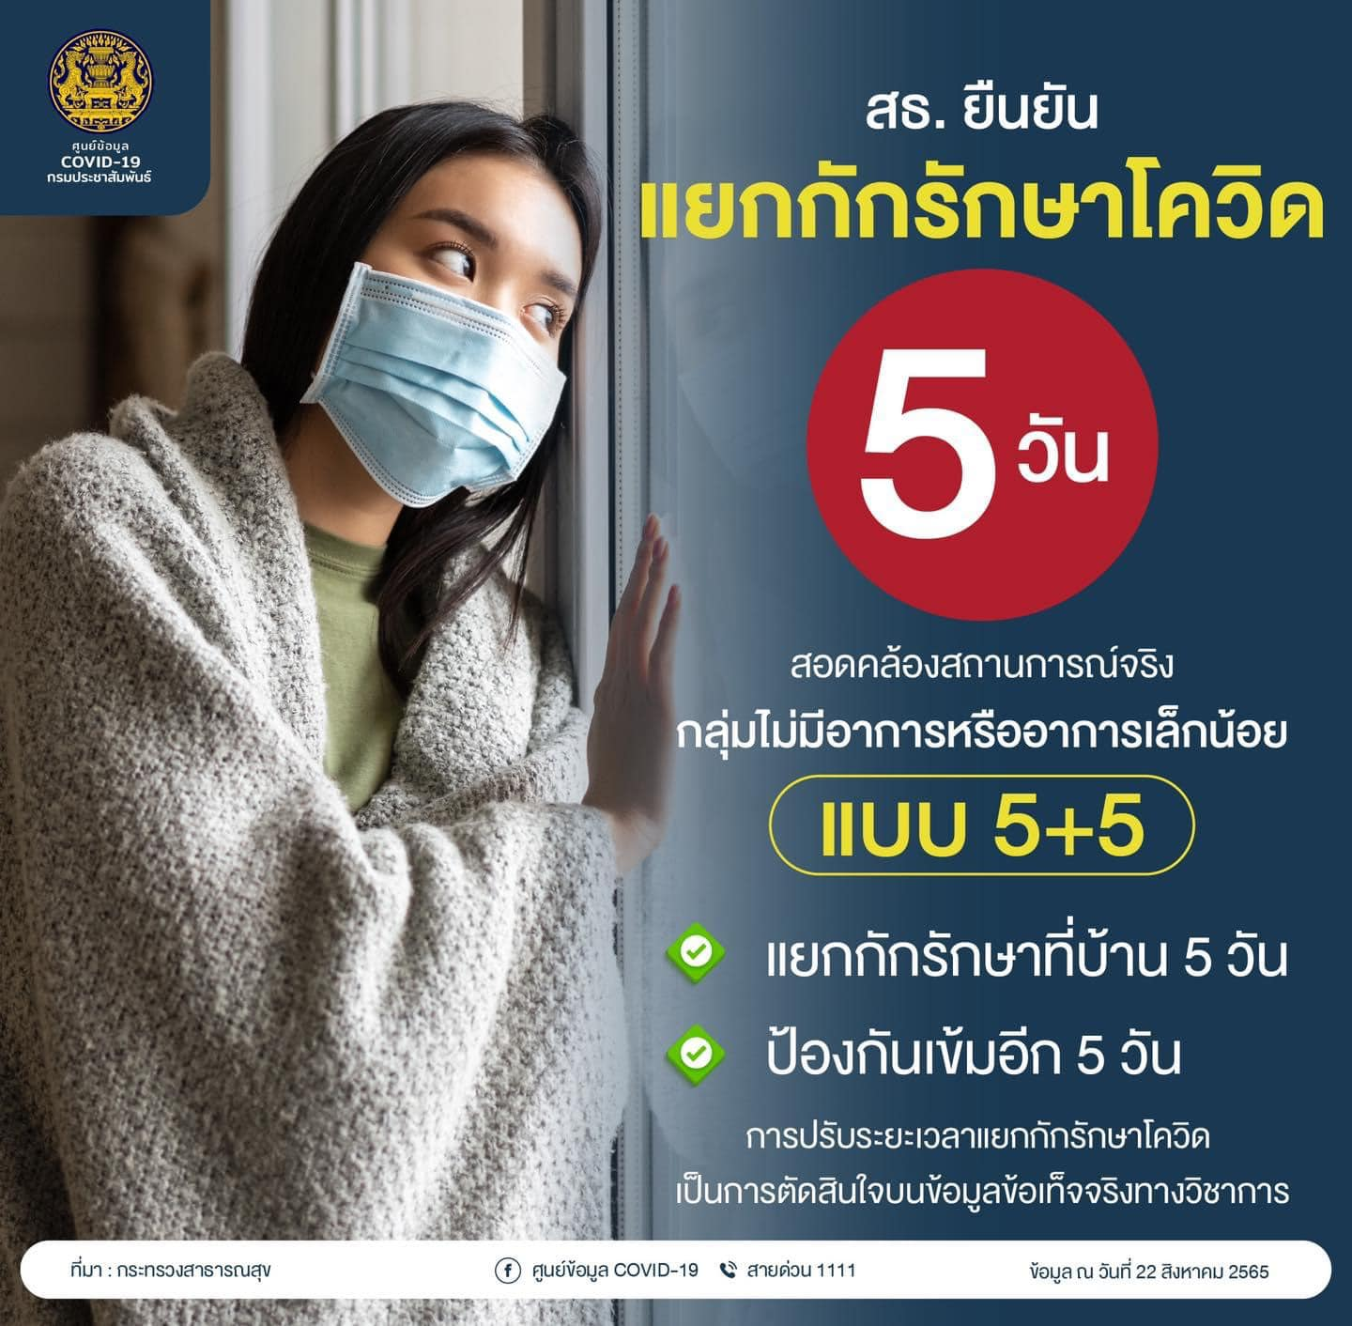
สำนักงานสาธารณสุขจังหวัดพังงา
Phangnga Public Health Office

Slide 10
